Slide 1
중고차 가격 예측모델 개발 및 모델성능 향상방안
박정빈
Notes:
<숫자>

Slide 2

목차
Ⅰ
과제 정의
Ⅱ
분석 계획 & 과정
Ⅲ
모델링 & 모델 평가
Ⅳ
결론
Ⅴ
LEARN

Slide 3
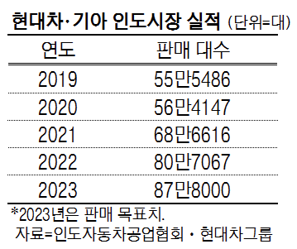

POSCO
과제 정의
세계 3대 車시장 된 인도
현대차·기아 판매량도 ‘쑥쑥’
올 1~4월 판매량 30만대 육박
양사 합산 점유율 21.7% ‘2위’
인도 내 한국산 차량의 관심 급증
국내 차량이 인도 중고차 시장 내에서 나아가야 할 방향?

Slide 4
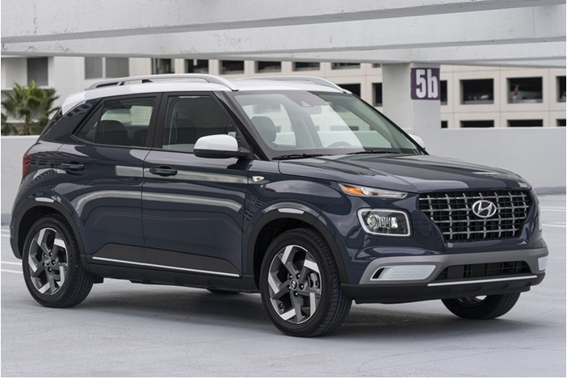
POSCO
과제 정의
현대자동차의 인도 시장 공략
2020년 현대차와 기아가 인도에서 큰 성과를 거둬 화제가 되기도 했다.
현대차는 그해 4월부터 9월까지
6개월간 베뉴를 중심으로 'SUV’붐을 일으켰다.
최근에는 현지 차량 누적 생산 1,000만 대를 돌파
현대차 해외 법인이 누적 생산 1,000만 대를 중국에 이어 두 번째를 인도에서 거두었다.
좋은 성능을 바탕으로 인도 시장을 공략한 현대자동차
성능 및 가성비로 인해 인도 올해의 차가 된
"베뉴"
좋은 성능과 착한 가격이 인도 시장을 제대로 공략하는 요인?

Slide 5
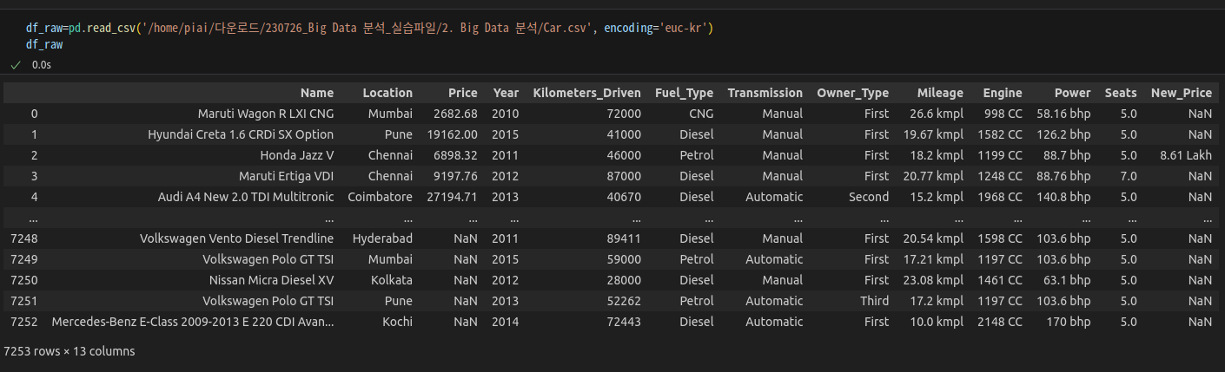
POSCO
분석 계획 & 분석 방법
데이터 정제 (데이터 불러오기)

Slide 6
POSCO
분석 계획 & 분석 방법
데이터 정제 (변수 설명)
목표변수
Price 중고차 가격
Name 자동차 브랜드와 모델
Location 자동차를 팔거나 구매할 수 있는 위치
Year 모델의 년도 혹은 버전
Kilometers – Driven 이전 명유주의 차량 주행 거리(Km)
Fuel_Type 자동차 사용연료
Transmisson 자동차 변속기 종류
Owner_Type 소유권이 직접 소유인지 중고 소유인지 여부
Mileage 자동차 회사가 제공하는 표준 주행거리(kmpl)
Engine 엔진의 배기량(cc)
Power 엔진의 최대 출력(bhp)
Seats 차의 좌석 수
New_Price 뉴모델의 가격

Slide 7
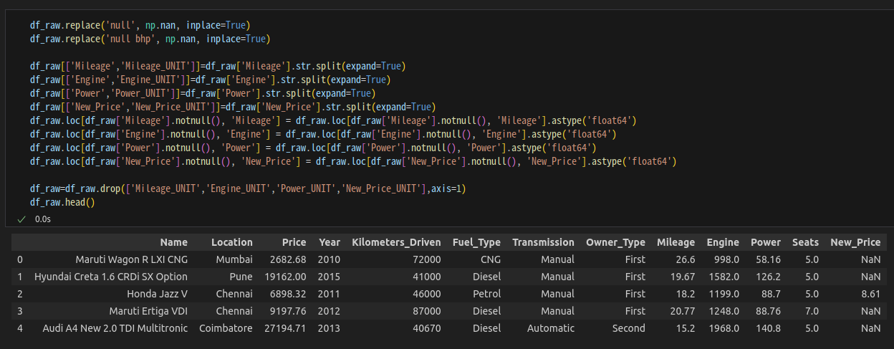
POSCO
분석 계획 & 분석 방법
데이터 정제 (데이터 단위 제거)
실수 변환 및 단위 제거 ( Mileage, Engine, Power, Kilometers_Driven )

Slide 8
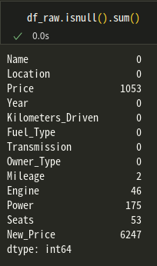
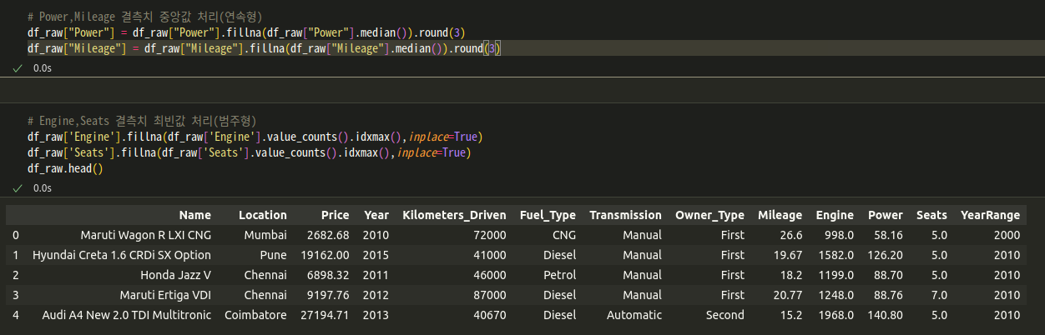
POSCO
분석 계획 & 분석 방법
데이터 결측치 확인 및 처리
Price와 Mileage에서 결측치 확인 및 중앙값 처리
Engine과 Seats에서 결측치 확인 및 최빈값 처리

Slide 9
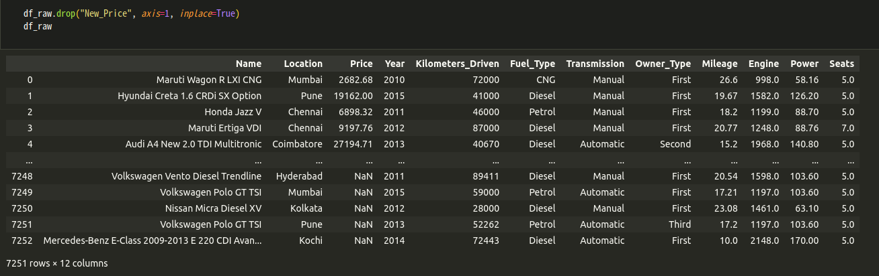
POSCO
분석 계획 & 분석 방법
데이터 결측치 확인 및 처리
New_Price 변수 같은 경우 결측치가 약 5000개 정도가 존재하는 것을 확인하였다.
5000개의 모델을 전수조사하여 결측치를 채우는 것은 현실적으로 불가능하다고 판단하였다.
전체 7000개의 표본 중 2000개의 표본만 뉴모델의 가격이 존재하는데, 존재하는 값보다 많은 결측치들의 값을 중앙값이나 평균값으로 채우는 것은 의미가 없다고 생각한다.
이러한 내용을 바탕으로 뉴모델 가격의 칼럼을 최종적으로 삭제하기로 결정

Slide 10
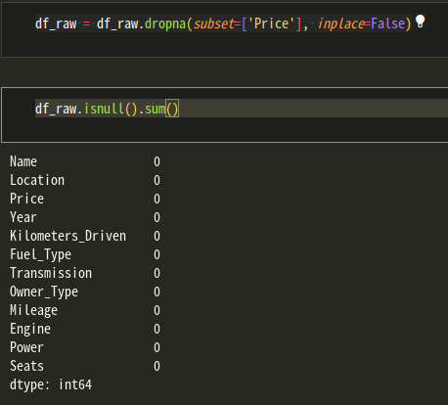
POSCO
분석 계획 & 분석 방법
데이터 결측치 확인 및 처리
연속형 목표변수 Price에 대한 결측치는 제외한다.

Slide 11
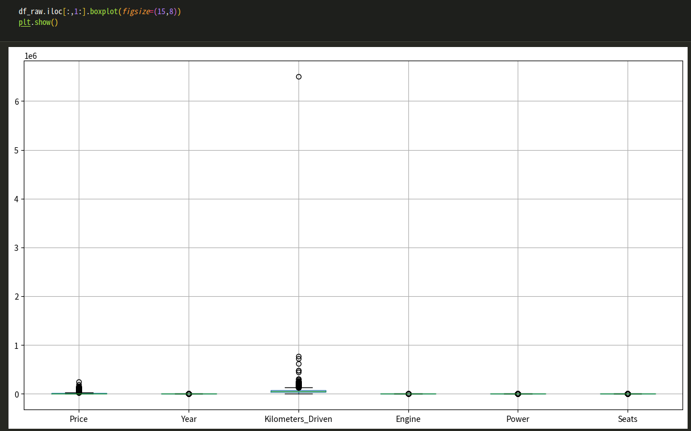
POSCO
분석 계획 & 분석 방법
데이터 이상치 확인 및 처리
이상치 확인
Kilometers_Driven변수에서 이상치 발견

Slide 12
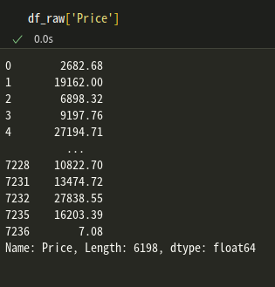
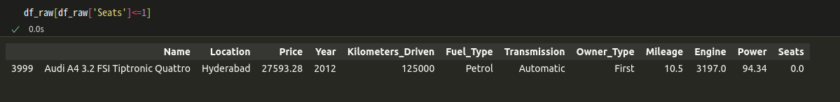
POSCO
분석 계획 & 분석 방법
데이터 이상치 확인 및 처리
Seats 변수의 경우 차의 시트가 1개인 차는 이상치라고 판단하였고 한개의 열을 확인하였다.
Price의 정보를 확인 하던 중 7.08이라는 이상한 값을 가진 열을 발견하게 되었다.

Slide 13
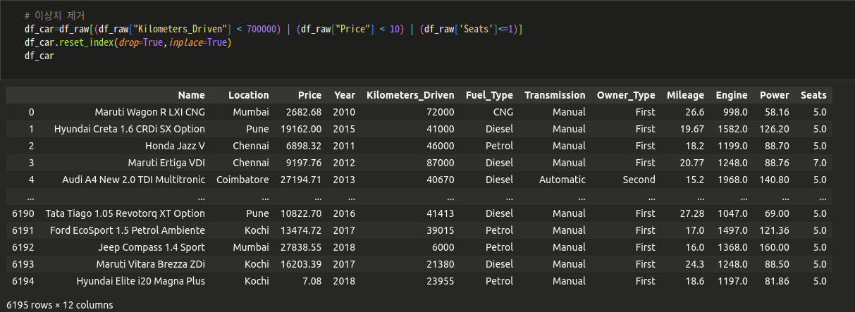
POSCO
분석 계획 & 분석 방법
데이터 이상치 확인 및 처리
Kilometers_Driven은 700,000 이상인 데이터를 삭제하였다.
Price는 10이하의 데이터만 삭제하였다.
Seats는 0인 이상치를 삭제하였다.

Slide 14
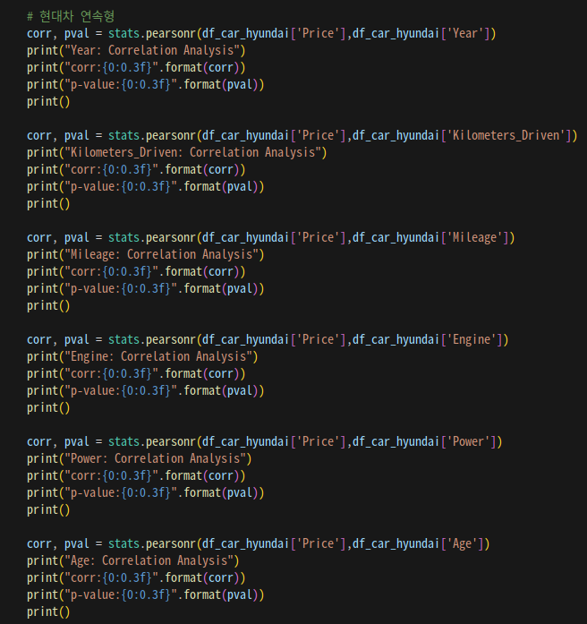
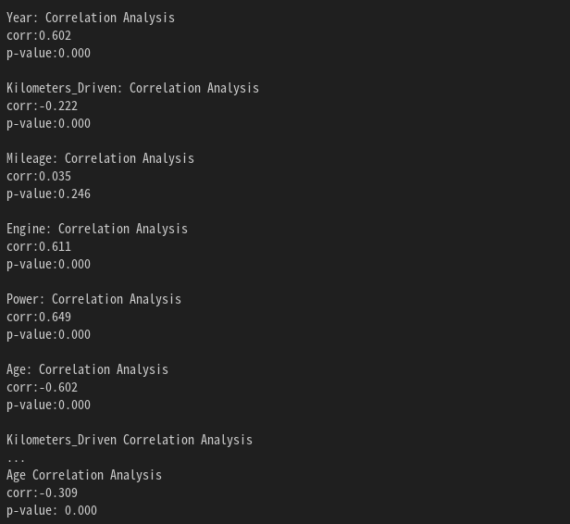
POSCO
탐색적 분석
현대차와 다른 변수들 간의 상관관계 분석
현대차와 다른 변수들의 상관관계를 먼저 분석한다. 여기서 관계성이 높았던 변수들을 중심으로 모델 생성을 할 예정이다.
현대차와 출고연도(Year)의 상관관계는 0.6으로 양적 상관관계를 보이고, 꽤 높은 수준인 것을 확인할 수 있다.
현대차와 주행거리(Kilometers Driven)와의 상관관계는 -0.22로 부적 상관관계를 보이며, 상관관계는 낮다.
현대차와 연비(Mileage)와의 상관관계는 0.035로 양적 상관관계를 보이며, 상관관계는 낮다.
현대차와 엔진(Engine)과의 상관관계는 0.611로 양적 상관관계를 보이며, 꽤 높은 수준이다.
현대차와 최대출력(Power)과의 상관관계는 0.649로 양적 상관관계를 보이며, 꽤 높은 수준이다.
현대차와 연식(Age)과의 상관관계는 -0.62로 부적 상관관계를 보이며, 꽤 높은 수준이다.
따라서, 현대차와 상관관계가 높은 변수는 출고연도, 엔진, 최대출력, 연식 4가지이다.

Slide 15
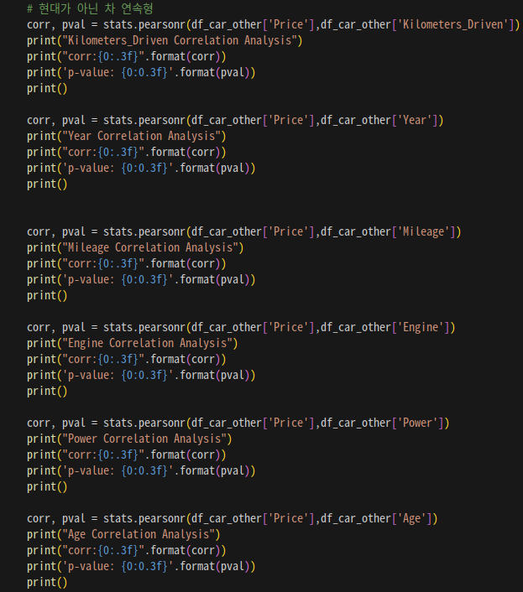
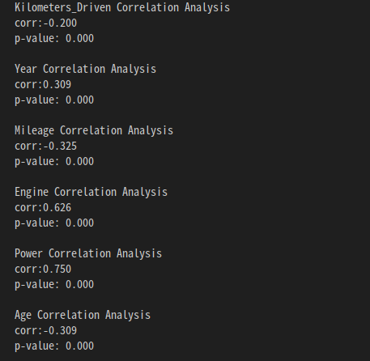
POSCO
탐색적 분석
현대차와 다른 변수들 간의 상관관계 분석
현대차가 아닌 회사들(이하 ‘타 회사’, Other)을 묶고 이에 관한 상관관계를 분석했다.
타 회사와 출고연도와의 상관관계는 0.309로 양적 상관관계를 보이며, 상관관계는 낮다.
타 회사와 연비(Mileage)와의 상관관계는 -0.325로 부적 상관관계를 보이며, 상관관계는 낮다.
타 회사와 엔진(Engine)과의 상관관계는 0.626로 양적 상관관계를 보이며, 꽤 높은 수준이다.
타 회사와 최대출력(Power)과의 상관관계는 0.750로 양적 상관관계를 보이며, 높은 수준이다.
타 회사와 연식(Age)과의 상관관계는 -0.309로 부적 상관관계를 보이며, 낮은 수준이다.
따라서, 타 회사와 상관관계가 높은 변수는 엔진과 최대출력이다.

Slide 16
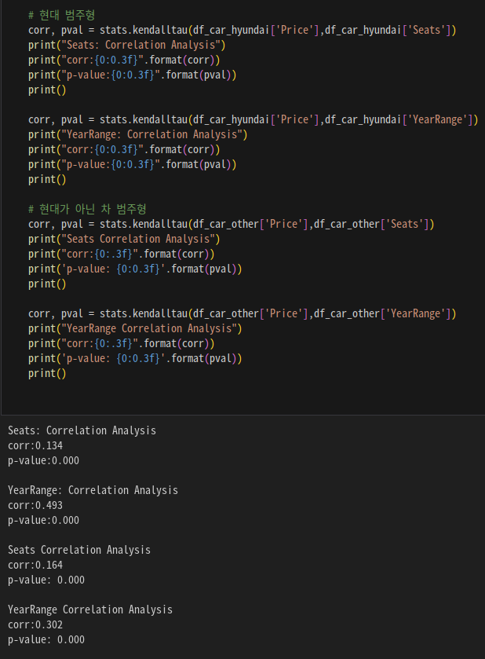
POSCO
탐색적 분석
현대차와 다른 변수들 간의 상관관계 분석
현대차, 타 회사와 범주형 변수들 간의 상관관계를 따로 분석했다.
현대차와 좌석 수의 상관관계는 0.134로 양적 상관관계를 보이며, 상관관계는 낮다.
현대차와 연대별과의 상관관계는 0.493으로 양적 상관관계를 보이며, 높은 수준은 아니다.
타 회사와 좌석 수의 상관관계는 0.164로 양적 상관관계를 보이며, 상관관계는 낮다.
타 회사와 연대별과의 상관관계는 0.302로 양적 상관관계를 보이며, 상관관계는 낮다.
따라서, 범주형 데이터와 Y변수 간의 상관관계가 있는 변수는 없다. 연속형 데이터 중, 상관관계를 높은 것을 위주로 모델을 돌릴 것이다.

Slide 17
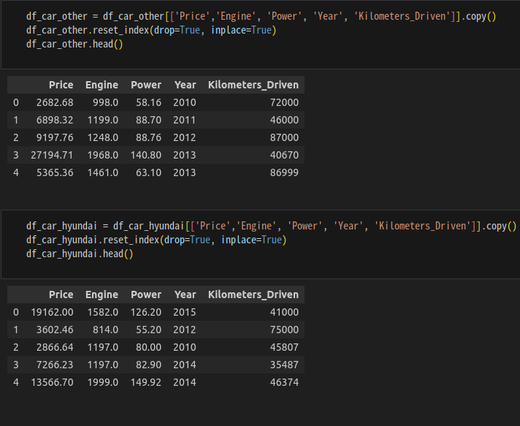
POSCO
탐색적 분석
현대차와 다른 변수들 간의 상관관계 분석
Engine, Power, Age는 상관계수가 0.5 이상이므로 선택
Kilometers_Driven는 도메인 지식을 이용하여 중요한 변수라고 생각하므로 채택

Slide 18
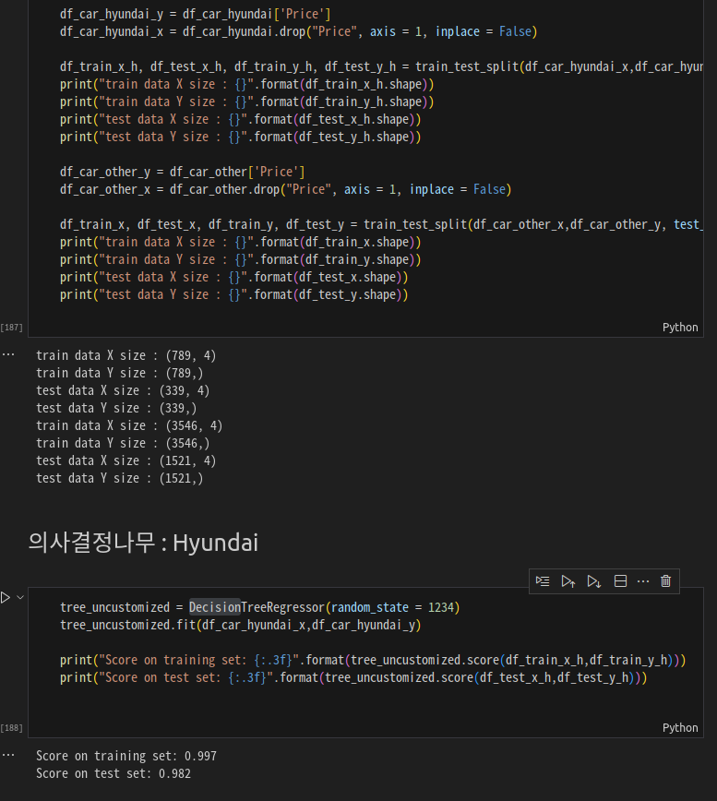
POSCO
회귀모델을 이용한 분석
의사결정나무 (Hyundai 모델 생성)
Hyundai
Train과 Test 비율은 7:3의 비율로 선택했다.
Train 데이터에 99.7점으로 비교적 높은 모습을 보여준다.
Test데이터는 98.2점으로 좋은 성능을 보여준다.
하이퍼 파라미터 튜닝을 통해 더 좋은 모델이 있는지 파악해보고자 한다.

Slide 19
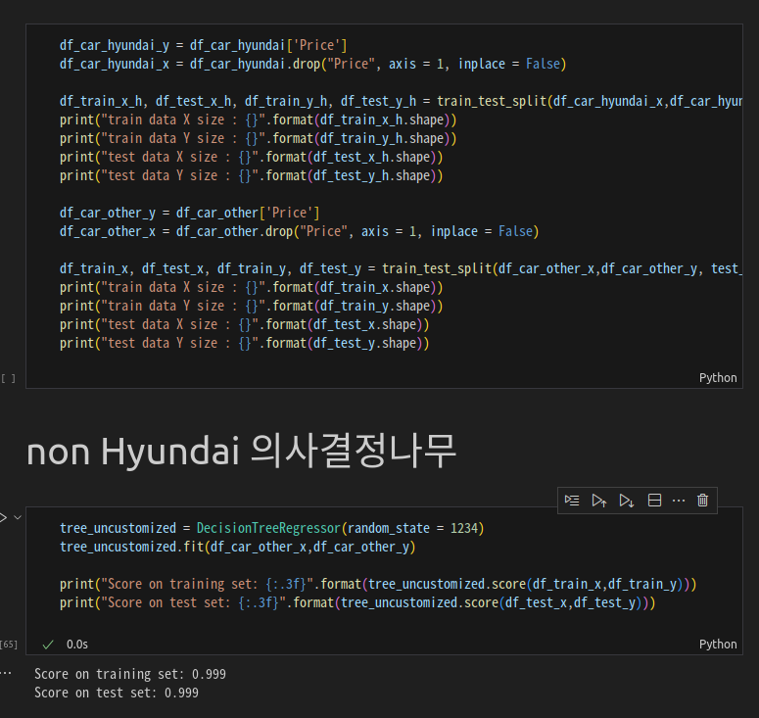
POSCO
회귀모델을 이용한 분석
의사결정나무 (Non Hyundai 모델 생성)
Non Hyundai
Train과 Test 비율은 7:3의 비율로 선택했다.
Train 데이터에 99.9점으로 비교적 높은 모습을 보여준다.
Test데이터는 99.9점으로 좋은 성능을 보여준다.
하이퍼 파라미터 튜닝을 통해 더 좋은 모델이 있는지 파악해보고자 한다.

Slide 20
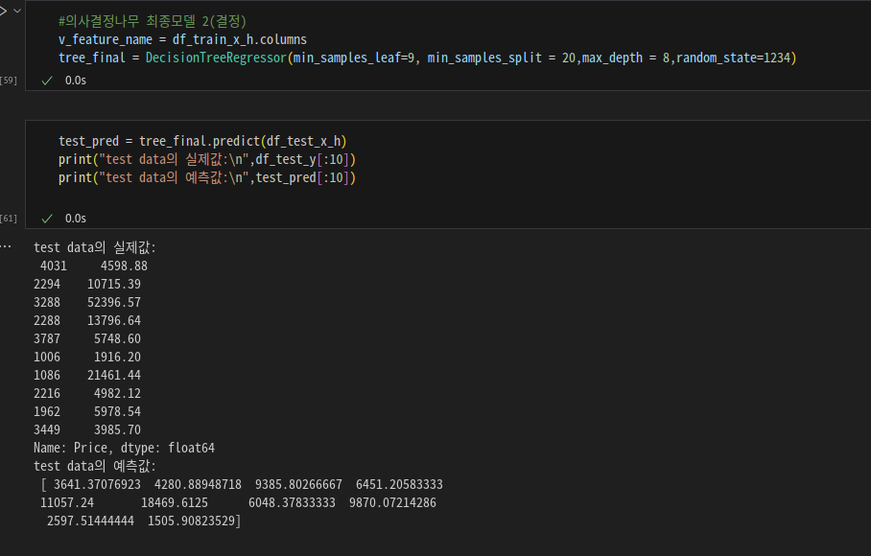
POSCO
회귀모델을 이용한 분석
의사결정나무 (Hyundai)
min_samples_leaf = 9
: TrainScore가 0.850 이상인 데이터 중 가장 작은 gap을 가지는 leaf값을 선택함.
min_sampled_split = 20
:TrainScore >0.850 이며 gap이 다른 구간에 비해 감소되는 변화량이 큰 지점으로 선택함.
max_depth = 8
: TrainScore가 높은 점수를 선택함.
TrainScore : 0.865
TestScore : 0.718
-> TrainScore보다 TestScore가 상대적으로 낮은 값이며, 두 개의 TrainScore - TestScore값이 0.147로 과대적합임을 확인함

Slide 21
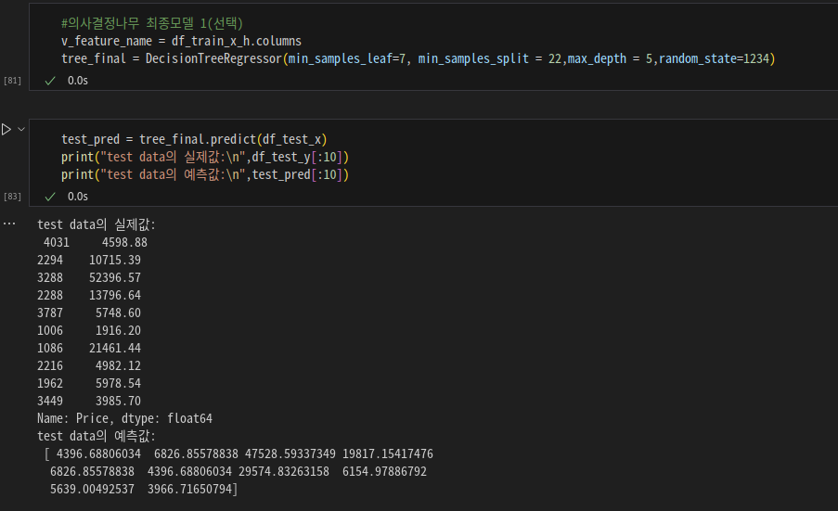
POSCO
회귀모델을 이용한 분석
의사결정나무 (Non Hyundai)
min_samples_leaf = 7
: 감소하는 구간이 급격한 지점으로 선택함.
min_sampled_split = 22
:감소하는 구간이 급격한 지점으로 선택함.
max_depth = 5
: gap차이가 가장 작은 값으로 선택함.
TrainScore : 0.818
TestScore : 0.737
-> TrainScore보다 TestScore가 상대적으로 낮은 값이며, 두 개의 TrainScore - TestScore값이 0.147로 과대적합임을 확인함
-> 결과적으로 Hyundai가 Non Hyundai보다 TrainScore가 더 높은 모델임을 확인함.

Slide 22
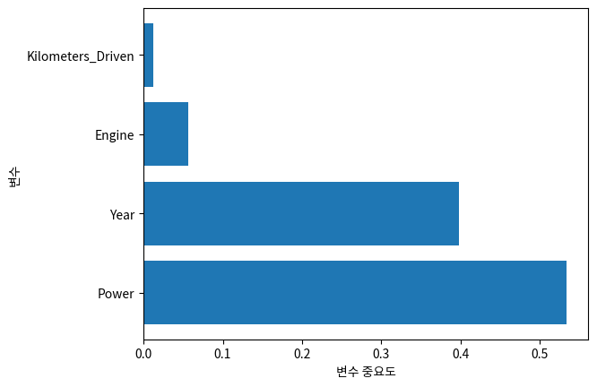
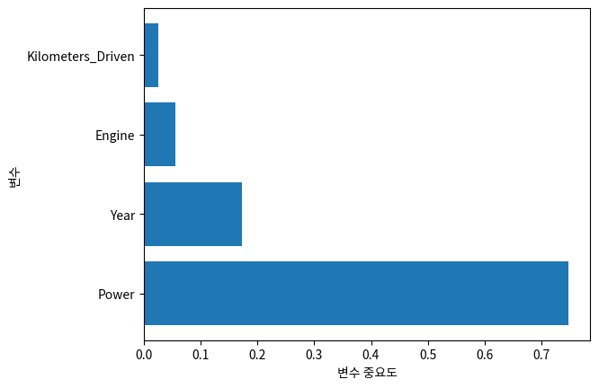
POSCO
회귀모델을 이용한 분석
의사결정나무 (Hyundai)
의사결정나무 (Non Hyundai)
Hyundai 모델에서 Power, Year, Engine, Kilometers_Driven순으로
중요한 것을 알 수 있다.
Non Hyundai 모델에서 Power, Year, Engine, Kilometers_Driven순으로
중요한 것을 알 수 있다.

Slide 23
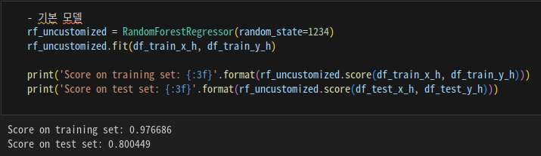
POSCO
회귀모델을 이용한 분석
랜덤 포레스트 (Hyundai 모델 생성)
random_state을 1234로 설정하여 모델을 생성했다.
train 데이터 설명력은 97.7% 이다.
test 데이터 설명력은 80% 이다.
train 데이터 설명력은 높은편이지만 test 데이터 설명력은 그에 미치지 못해 train 데이터에 과대적합이라고 판단하였다.

Slide 24
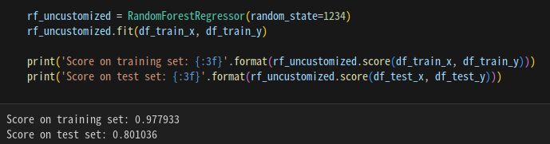
POSCO
회귀모델을 이용한 분석
랜덤포레스트 (Non Hyundai 모델 생성)
random_state을 1234로 설정하여 모델을 생성했다.
train 데이터 설명력은 97.7% 이다.
test 데이터 설명력은 80% 이다.
train 데이터 설명력은 높은편이지만 test 데이터 설명력은 그에 미치지 못해 train 데이터에 과대적합이라고 판단하였다.

Slide 25
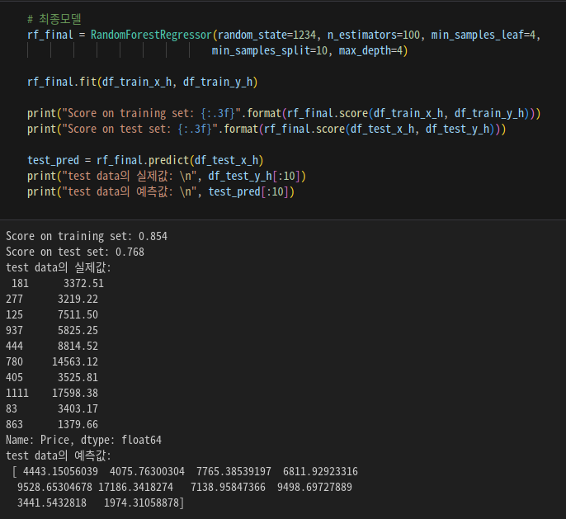
POSCO
회귀모델을 이용한 분석
랜덤 포레스트 (Hyundai 최종 모델)
random_state = 1234, n_estimators = 100, min_samples_leaf = 4, min_samples_split = 10, max_depth = 4 로 설정하여 최종 모델을 생성하였다.
train 데이터 설명력은 85.4% 이다.
test 데이터 설명력은 76.8% 이다.
-> train 데이터에 대해서도 다소 낮은 수준의 정확도를 보이는데, test 데이터와의 차이 또한 큰 값을 확인할 수 있다.
train 데이터에 대해서는 과소적합의 문제가 발생했고, test 데이터에 대해서는 과대적합의 문제가 발생한다.
최종 모델로 선발하기엔 다소 무리가 있다고 판단하였다.

Slide 26
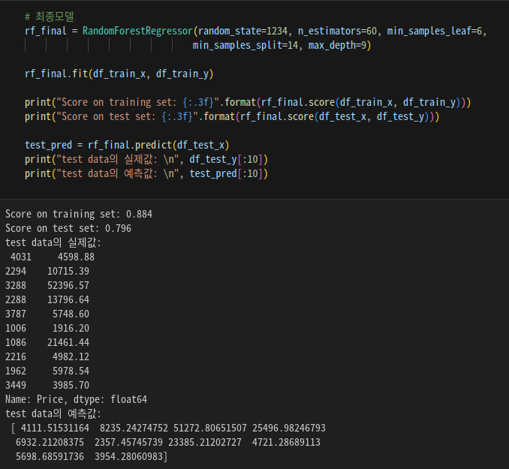
POSCO
회귀모델을 이용한 분석
랜덤 포레스트 (Non Hyundai 최종 모델)
random_state = 1234, n_estimators = 60, min_samples_leaf = 6, min_samples_split = 14, max_depth = 9 로 설정하여 최종 모델을 생성하였다.
train 데이터 설명력은 88.4% 이다.
test 데이터 설명력은 79.6% 이다.
-> Non Hyundai의 경우,Hyundai 그룹보다 나은 수준임을 확인할 수 있었지만 train 데이터에 대해 과소적합의 문제가 나타나는 것을 발견할 수 있었다.
오차 범위 10% 내에서 test 데이터는 과대적합의 문제는 아니지만, train 정확도가 떨어진다는 점에서 최종 모델 선택에서 제외하였다.

Slide 27
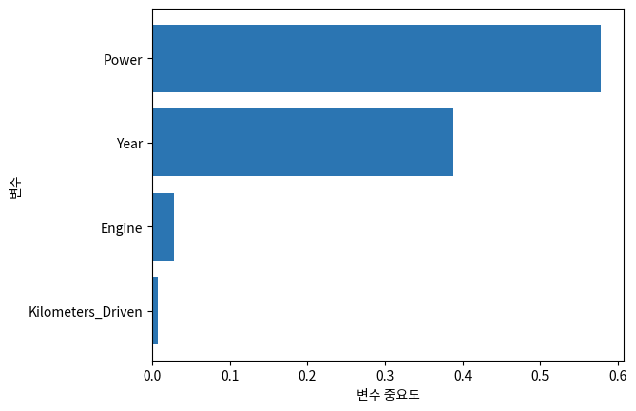
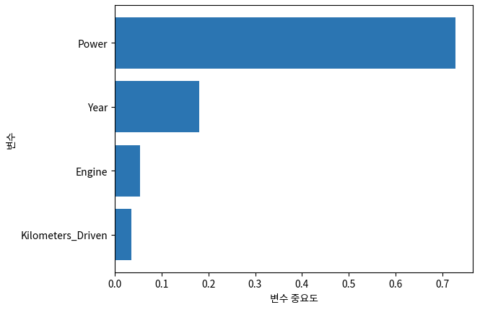
POSCO
회귀모델을 이용한 분석
랜덤 포레스트 (Hyundai VS Non Hyundai)
Hyundai
Non Hyundai
power 변수가 제일 중요함을 알 수 있다.
power 변수가 제일 중요함을 알 수 있다.

Slide 28
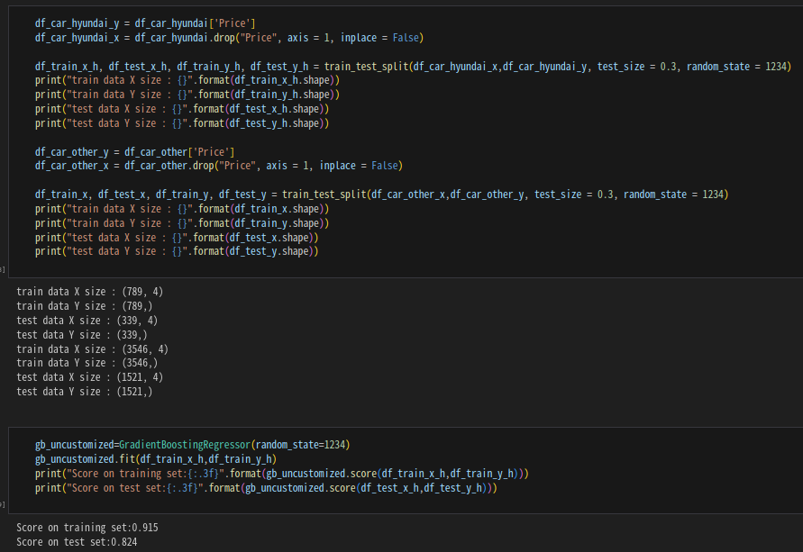
POSCO
회귀모델을 이용한 분석
그래디언트 부스팅 (Hyundai 모델 생성)
random_state을 1234로 설정하여 모델을 생성했다.
train 데이터 설명력은 91.5% 이다.
test 데이터 설명력은 82.4% 이다.
train 데이터 설명력과 test 데이터의 설명력 모두 낮은 편이고 특히 test 데이터의 설명력이 train 데이터의 설명력보다 많이 낮은 점수를 보여 과대적합이라고 판단하였다.

Slide 29
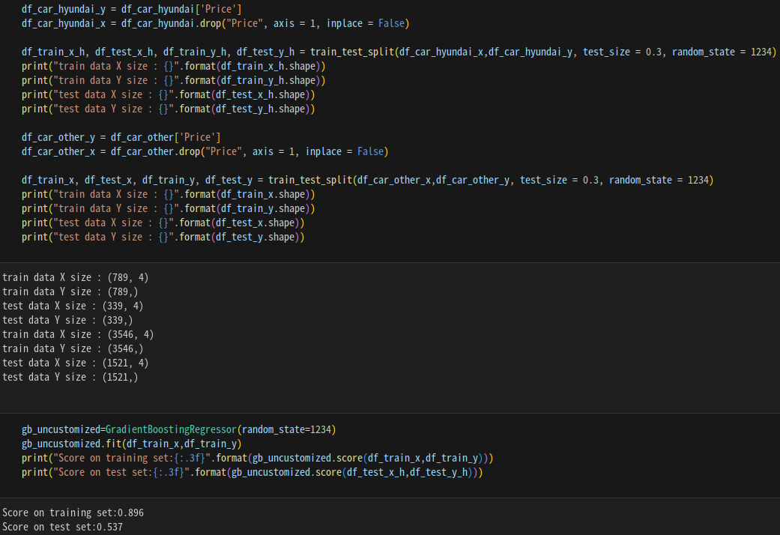
회귀모델을 이용한 분석 – Gradient Boosting
-Non Hyundai 모델 생성
random_state을 1234로 설정하여 모델을 생성했다.
train 데이터 설명력은 89.6% 이다.
test 데이터 설명력은 53.7% 이다.
train 데이터 설명력과 test 데이터의 설명력 모두 낮은 편이고 특히 test 데이터의 설명력이 train 데이터의 설명력보다 많이 낮은 점수를 보여 과대적합이라고 판단하였다.

Slide 30
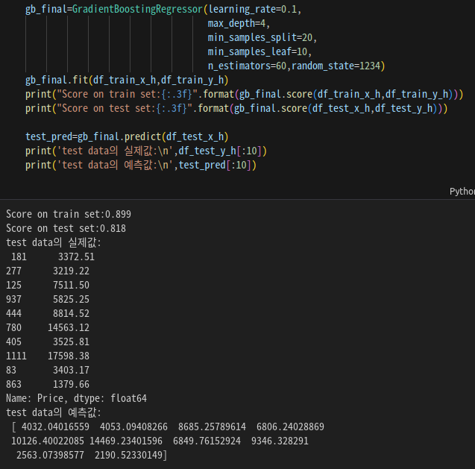
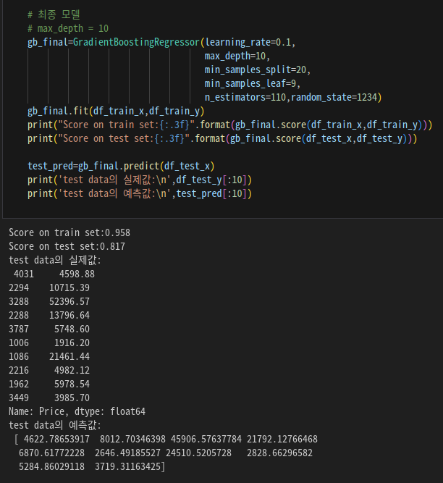
POSCO
회귀모델을 이용한 분석
그래디언트 부스팅 ( Hyundai VS Non Hyundai)
min_samples_leaf = 10
: TrainScore가 0.9 이상인 데이터 중 가장 작은 gap을 가지는 leaf값을 선택함.
min_sampled_split = 20
: TrainScore와 TestScore의 성능과 gap을 고려하여 split값을 선택함.
max_depth = 4
: TrainScore와 TestScore의 성능과 gap을 고려하여 depth값을 선택함.
n_estimators=60
: TestScore가 0.8 이상인 데이터 중 가장 작은 gap을 가지는 tree값을 선택함.
learning_rate=0.1
: TrainScore와 TestScore의 성능과 gap을 고려하여 learning rate값을 선택함.
min_samples_leaf = 9
: TrainScore와 TestScore의 성능과 gap을 고려하여 leaf값을 선택함.
min_sampled_split = 20
: TrainScore와 TestScore의 성능과 gap을 고려하여 split값을 선택함.
max_depth = 10
: TrainScore와 TestScore의 성능과 gap을 고려하여 depth값을 선택함.
n_estimators=110
: TrainScore와 TestScore의 성능과 gap을 고려하여 tree값을 선택함.
learning_rate=0.1
: TrainScore와 TestScore의 성능과 gap을 고려하여 learning rate값을 선택함.

Slide 31
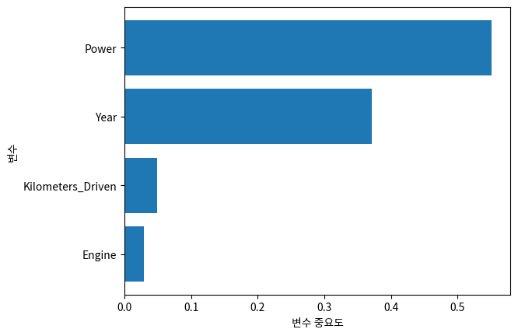
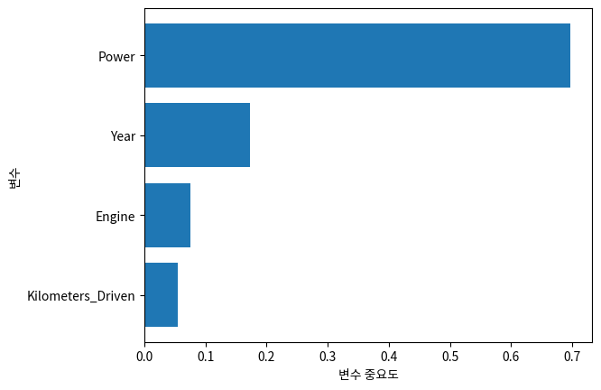
POSCO
회귀모델을 이용한 분석
그래디언트 부스팅 (Hyundai VS Non Hyundai)
Hyundai
Non Hyundai
power 변수가 제일 중요함을 알 수 있다.
power 변수가 제일 중요함을 알 수 있다.

Slide 32


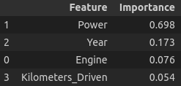
POSCO
결론
최대출력이 69.8%로 많은 중요도를 차지 하고 있고 연식이 17.3%, 그 다음으로는 엔진이 7%의 비율을 차지하고 있다.
가격 형성에는 최대출력과 연식이 많은 영향을 끼치고 있다는 것을 알 수 있었다.

Slide 33


POSCO
결론
1
좋은 성능과 착한 가격은 공존하기 힘들다.
2
Extreme 고객층 집중 프로모션 진행
좋은 성능 낮은 가격은 이익을 보기 힘드므로
다른 마케팅 기법을 사용하여 차량의 가격을 낮추고 다른 금전적인 방법을 찾아보는 것도 하나의 방법이다.
최대 출력이 높은 차들을 기반으로 안전성의 중요도는 조금 떨어질 수 있으나 Extreme을 즐기는 사람들을 대상으로 주요 타겟층을 설정하여 프로모션을 진행한다.

Slide 34

POSCO
LEARN
자동차 데이터를 이용해서 Price에 영향을 미치는 원인을 분석해 볼 수 있는 좋은 경험이었습니다.
그동안 학습했던 다양한 모델링 방법을 통해서 인도 중고차 시장을 분석 하는 부분은 도메인 지식이 부족하여 어려운 점도 많았지만 앞으로 비슷한 데이터가 주어진다면 조금 더 나은 분석을 할 수 있을 것이라고 생각합니다.
다른 학우들이 타게팅 한 변수들과 모델들도 궁금하여 확인해 볼 수 있는 기회를 가지면 좋을 것 같습니다.
이번 과제를 통해서 자동차 시장에서 중요한 변수들이 무엇인지 판단하는데 조금 도움이 되었다고 생각합니다.

